Slide 1
ĐỀ CƯƠNG ÔN TẬP GIỮA HỌC KÌ I
Môn Sinh học – Lớp 11 · Năm học 2026 – 2027
Trường THPT · Biên soạn: TTT

Slide 2
CẤU TRÚC ĐỀ CƯƠNG
ĐỀ CƯƠNG
Phần 1. Tóm tắt lý thuyết – Bài 1: Khái quát về trao đổi chất và chuyển hoá năng lượng, Bài 2: Trao đổi nước và khoáng ở thực vật, Bài 3: Thực hành trao đổi nước và khoáng ở thực vật, Bài 4: Quang hợp ở thực vật, Bài 5: Thực hành: Quang hợp ở thực vật, Bài 6: Hô hấp ở thực vật, Bài 7: Thực hành: Hô hấp ở thực vật
Phần 2. Bài tập luyện tập (gấp đôi ma trận) – trong file Word
Phần 3. Đề minh họa – mỗi câu: slide đề → slide lời giải
Đề cương Sinh học 11 · Giữa học kì I 2

Slide 3
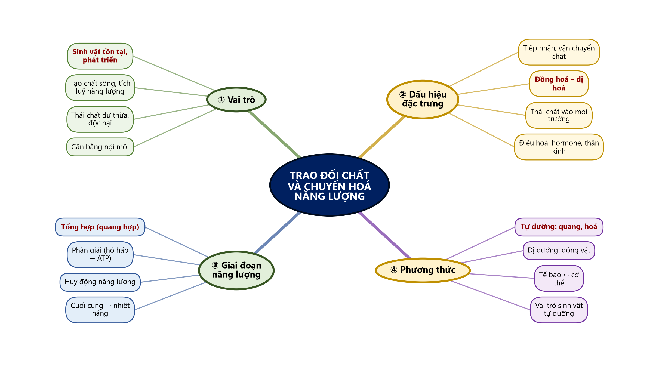
BÀI 1: KHÁI QUÁT VỀ TRAO ĐỔI CHẤT VÀ CHUYỂN HOÁ NĂNG LƯỢNG · SƠ ĐỒ TƯ DUY
LÝ THUYẾT
Đề cương Sinh học 11 · Giữa học kì I 3

Slide 4
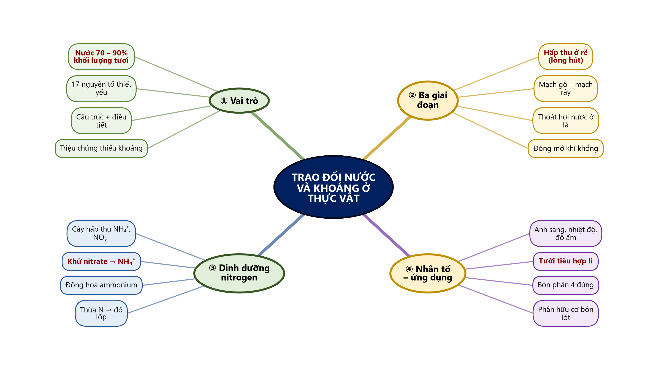
BÀI 2: TRAO ĐỔI NƯỚC VÀ KHOÁNG Ở THỰC VẬT · SƠ ĐỒ TƯ DUY
LÝ THUYẾT
Đề cương Sinh học 11 · Giữa học kì I 4

Slide 5
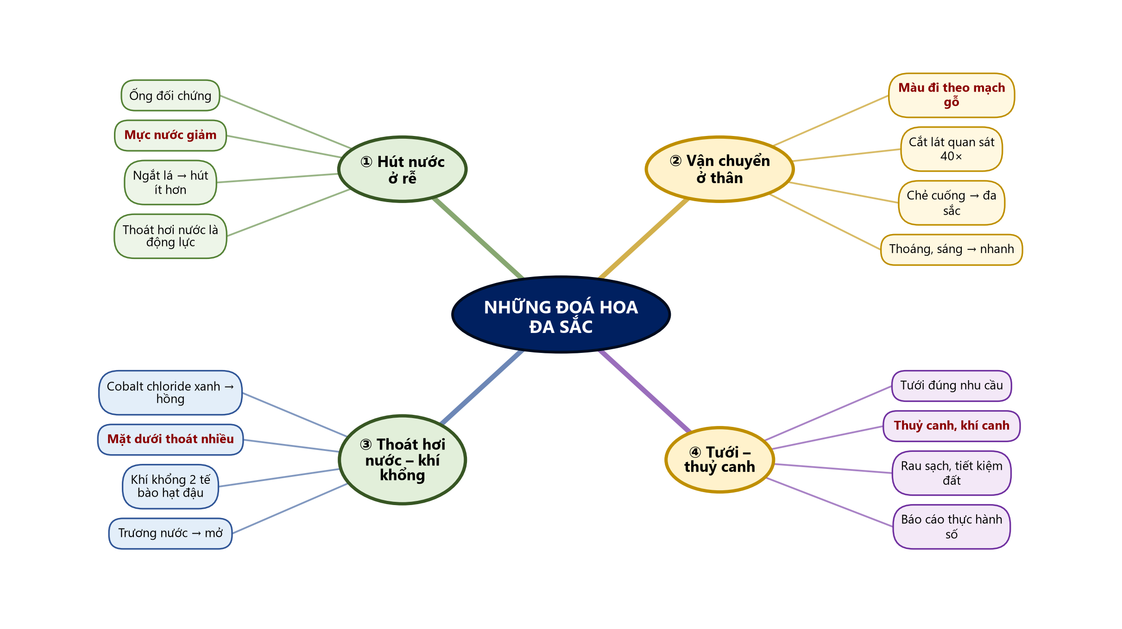
BÀI 3: THỰC HÀNH TRAO ĐỔI NƯỚC VÀ KHOÁNG Ở THỰC VẬT · SƠ ĐỒ TƯ DUY
LÝ THUYẾT
Đề cương Sinh học 11 · Giữa học kì I 5

Slide 6
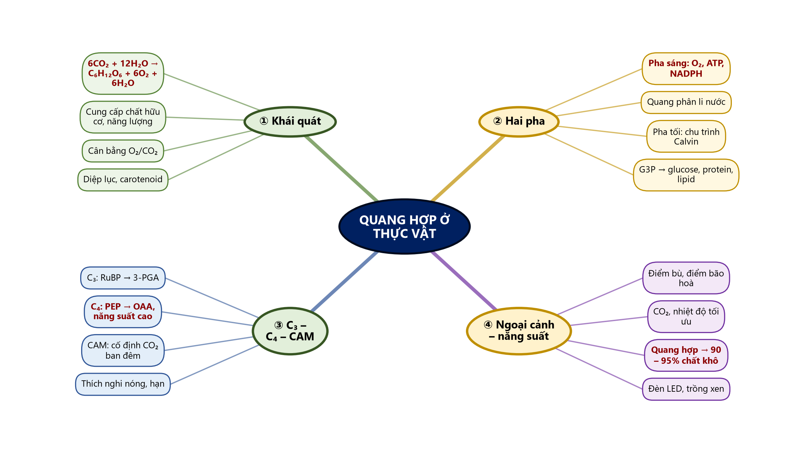
BÀI 4: QUANG HỢP Ở THỰC VẬT · SƠ ĐỒ TƯ DUY
LÝ THUYẾT
Đề cương Sinh học 11 · Giữa học kì I 6

Slide 7
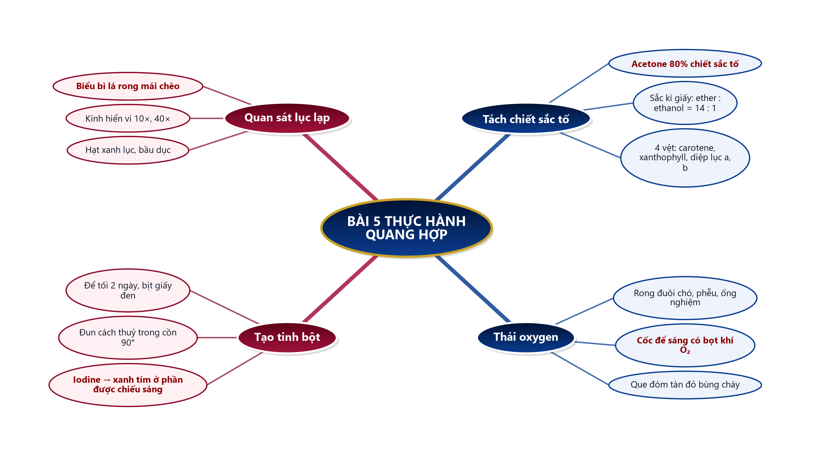
BÀI 5: THỰC HÀNH: QUANG HỢP Ở THỰC VẬT · SƠ ĐỒ TƯ DUY
LÝ THUYẾT
Đề cương Sinh học 11 · Giữa học kì I 7

Slide 8
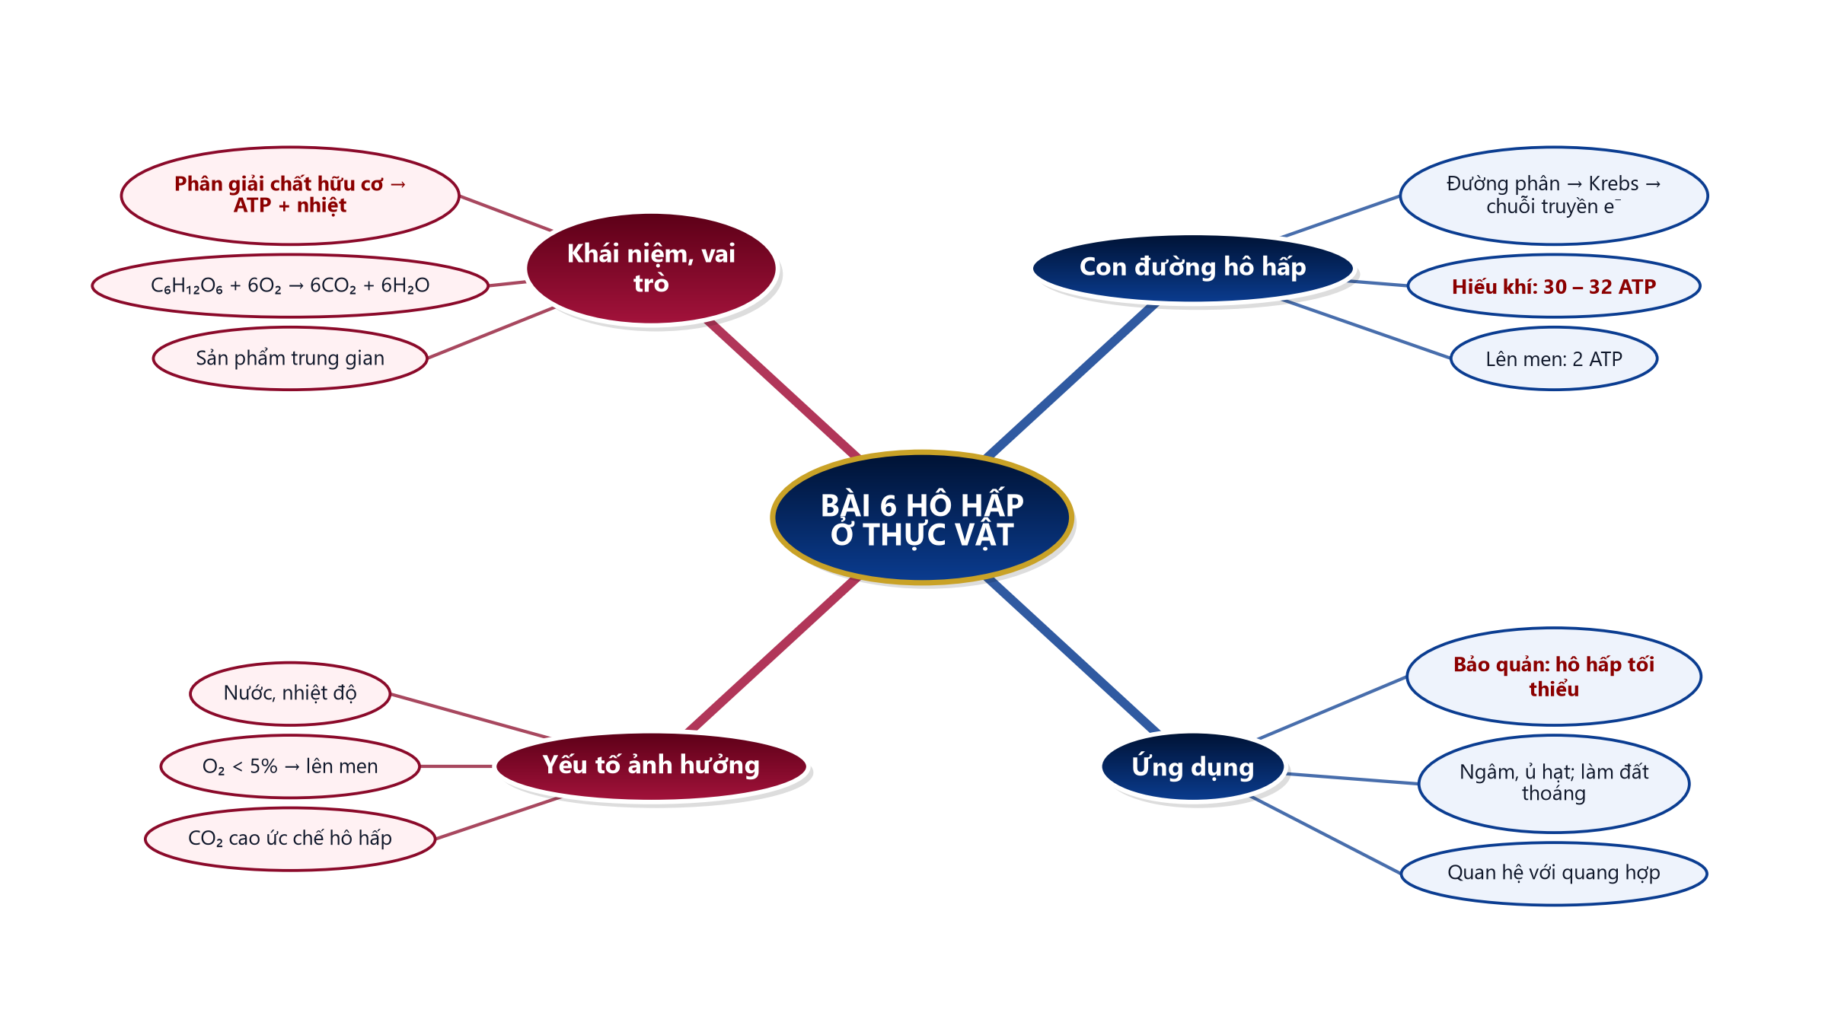
BÀI 6: HÔ HẤP Ở THỰC VẬT · SƠ ĐỒ TƯ DUY
LÝ THUYẾT
Đề cương Sinh học 11 · Giữa học kì I 8

Slide 9
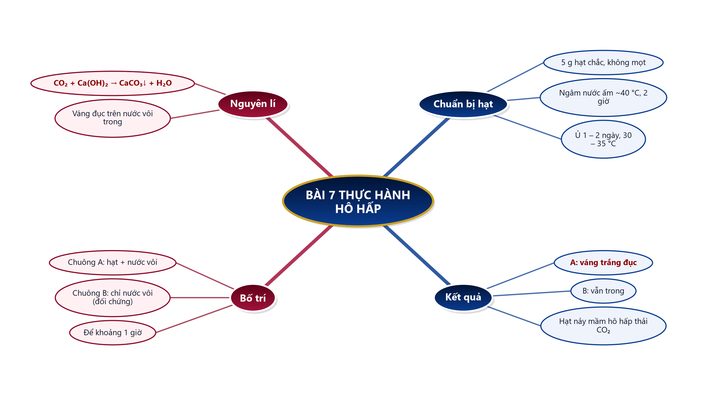
BÀI 7: THỰC HÀNH: HÔ HẤP Ở THỰC VẬT · SƠ ĐỒ TƯ DUY
LÝ THUYẾT
Đề cương Sinh học 11 · Giữa học kì I 9

Slide 10
ĐỀ MINH HỌA · PHẦN I · CÂU 1
ĐỀ BÀI
Quá trình chuyển hoá năng lượng trong sinh giới gồm ba giai đoạn theo thứ tự là
A. phân giải → tổng hợp → huy động năng lượng
B. tổng hợp → phân giải → huy động năng lượng
C. huy động năng lượng → tổng hợp → phân giải
D. tổng hợp → huy động năng lượng → phân giải
Đề cương Sinh học 11 · Giữa học kì I 10

Slide 11
ĐỀ MINH HỌA · PHẦN I · CÂU 1
LỜI GIẢI
Đáp án B.
SGK mục III, Hình 1.1: năng lượng ánh sáng → tổng hợp → phân giải (ATP) → huy động năng lượng cho hoạt động sống.
Đề cương Sinh học 11 · Giữa học kì I 11

Slide 12
ĐỀ MINH HỌA · PHẦN I · CÂU 2
ĐỀ BÀI
Dòng mạch gỗ vận chuyển chủ yếu
A. O₂ từ lá xuống rễ
B. sucrose từ lá xuống rễ
C. nước và chất khoáng từ rễ lên lá
D. hormone từ rễ lên lá
Đề cương Sinh học 11 · Giữa học kì I 12

Slide 13
ĐỀ MINH HỌA · PHẦN I · CÂU 2
LỜI GIẢI
Đáp án C.
SGK mục II.2a.
Đề cương Sinh học 11 · Giữa học kì I 13

Slide 14
ĐỀ MINH HỌA · PHẦN I · CÂU 3
ĐỀ BÀI
Giấy tẩm cobalt chloride khô có màu xanh, khi ẩm chuyển sang màu
A. tím
B. vàng
C. đen
D. hồng
Đề cương Sinh học 11 · Giữa học kì I 14

Slide 15
ĐỀ MINH HỌA · PHẦN I · CÂU 3
LỜI GIẢI
Đáp án D.
SGK mục III.1c.
Đề cương Sinh học 11 · Giữa học kì I 15

Slide 16
ĐỀ MINH HỌA · PHẦN I · CÂU 4
ĐỀ BÀI
Sắc tố chủ đạo, thiếu nó cây không quang hợp được là
A. xanthophyll
B. diệp lục b
C. carotene
D. diệp lục a
Đề cương Sinh học 11 · Giữa học kì I 16

Slide 17
ĐỀ MINH HỌA · PHẦN I · CÂU 4
LỜI GIẢI
Đáp án D.
SGK mục I.3a.
Đề cương Sinh học 11 · Giữa học kì I 17

Slide 18
ĐỀ MINH HỌA · PHẦN I · CÂU 5
ĐỀ BÀI
Bằng phương pháp sắc kí giấy, sắc tố trong lá được tách thành
A. 1 vệt màu xanh lục
B. 2 vệt: diệp lục và carotenoid
C. 4 vệt: carotene, xanthophyll, diệp lục a, diệp lục b
D. 3 vệt: diệp lục a, diệp lục b, chlorophyll c
Đề cương Sinh học 11 · Giữa học kì I 18

Slide 19
ĐỀ MINH HỌA · PHẦN I · CÂU 5
LỜI GIẢI
Đáp án C.
SGK: để các sắc tố tách riêng thành 4 loại trong khoảng 10 phút.
Đề cương Sinh học 11 · Giữa học kì I 19

Slide 20
ĐỀ MINH HỌA · PHẦN I · CÂU 6
ĐỀ BÀI
Giai đoạn tạo ra nhiều ATP nhất trong hô hấp hiếu khí là
A. chu trình Krebs
B. đường phân
C. chuỗi truyền electron
D. oxy hoá pyruvate
Đề cương Sinh học 11 · Giữa học kì I 20

Slide 21
ĐỀ MINH HỌA · PHẦN I · CÂU 6
LỜI GIẢI
Đáp án C.
Chuỗi truyền electron tạo khoảng 26 – 28 ATP.
Đề cương Sinh học 11 · Giữa học kì I 21

Slide 22
ĐỀ MINH HỌA · PHẦN I · CÂU 7
ĐỀ BÀI
Dùng hạt nảy mầm làm mẫu vật vì hạt nảy mầm
A. có cường độ hô hấp mạnh, thải nhiều CO₂
B. quang hợp mạnh
C. không hô hấp
D. hấp thụ nhiều CO₂
Đề cương Sinh học 11 · Giữa học kì I 22

Slide 23
ĐỀ MINH HỌA · PHẦN I · CÂU 7
LỜI GIẢI
Đáp án A.
Hô hấp mạnh nên kết quả rõ trong thời gian ngắn.
Đề cương Sinh học 11 · Giữa học kì I 23

Slide 24
ĐỀ MINH HỌA · PHẦN I · CÂU 8
ĐỀ BÀI
Một người bị suy thận, không thải hết urea, uric acid qua nước tiểu. Hậu quả nào sau đây phù hợp?
A. trao đổi chất của cơ thể diễn ra thuận lợi hơn
B. cơ thể tăng tổng hợp protein, phát triển nhanh hơn
C. nhu cầu O₂ của cơ thể giảm về 0
D. áp suất thẩm thấu, huyết áp tăng; hoạt động tế bào, cơ quan bị rối loạn
Đề cương Sinh học 11 · Giữa học kì I 24

Slide 25
ĐỀ MINH HỌA · PHẦN I · CÂU 8
LỜI GIẢI
Đáp án D.
SGV tr.17: chất thải ứ đọng làm rối loạn trao đổi chất giữa cơ thể và môi trường.
Đề cương Sinh học 11 · Giữa học kì I 25

Slide 26
ĐỀ MINH HỌA · PHẦN I · CÂU 9
ĐỀ BÀI
Động lực nào sau đây không phải động lực của dòng mạch gỗ?
A. Lực liên kết giữa các phân tử nước và lực bám vào thành mạch
B. Lực đẩy của áp suất rễ
C. Sự chênh lệch nồng độ sucrose giữa cơ quan nguồn và cơ quan đích
D. Lực kéo do thoát hơi nước ở lá
Đề cương Sinh học 11 · Giữa học kì I 26

Slide 27
ĐỀ MINH HỌA · PHẦN I · CÂU 9
LỜI GIẢI
Đáp án C.
Chênh lệch nồng độ là động lực của dòng mạch rây.
Đề cương Sinh học 11 · Giữa học kì I 27

Slide 28
ĐỀ MINH HỌA · PHẦN I · CÂU 10
ĐỀ BÀI
Trong thí nghiệm chứng minh hấp thụ nước ở rễ, nhỏ một giọt dầu vào ống nghiệm nhằm
A. cung cấp dinh dưỡng cho cây
B. tránh nước bốc hơi trực tiếp từ bề mặt ống
C. nhuộm màu nước
D. diệt vi khuẩn
Đề cương Sinh học 11 · Giữa học kì I 28

Slide 29
ĐỀ MINH HỌA · PHẦN I · CÂU 10
LỜI GIẢI
Đáp án B.
SGK H 3.1.
Đề cương Sinh học 11 · Giữa học kì I 29

Slide 30
ĐỀ MINH HỌA · PHẦN I · CÂU 11
ĐỀ BÀI
Nhóm thực vật nào sau đây là thực vật C₄?
A. Lúa, khoai, sắn
B. Mía, ngô, rau dền
C. Dứa, xương rồng, thuốc bỏng
D. Đậu, cà chua, rau cải
Đề cương Sinh học 11 · Giữa học kì I 30

Slide 31
ĐỀ MINH HỌA · PHẦN I · CÂU 11
LỜI GIẢI
Đáp án B.
SGK mục II.2b.
Đề cương Sinh học 11 · Giữa học kì I 31

Slide 32
ĐỀ MINH HỌA · PHẦN I · CÂU 12
ĐỀ BÀI
Trong thí nghiệm với cành rong đuôi chó, bọt khí thoát ra ở cốc để ngoài sáng là khí
A. hơi nước
B. carbon dioxide
C. nitrogen
D. oxygen
Đề cương Sinh học 11 · Giữa học kì I 32

Slide 33
ĐỀ MINH HỌA · PHẦN I · CÂU 12
LỜI GIẢI
Đáp án D.
Oxygen giải phóng trong quang hợp tạo thành các bọt khí; que đóm còn tàn đỏ bùng cháy.
Đề cương Sinh học 11 · Giữa học kì I 33

Slide 34
ĐỀ MINH HỌA · PHẦN I · CÂU 13
ĐỀ BÀI
Làm đất tơi xốp, vun gốc, chống ngập úng có tác dụng
A. cung cấp O₂ cho rễ hô hấp hiếu khí, tạo năng lượng hút nước và khoáng
B. tăng lượng CO₂ trong đất
C. giảm hô hấp của rễ
D. giúp rễ quang hợp
Đề cương Sinh học 11 · Giữa học kì I 34

Slide 35
ĐỀ MINH HỌA · PHẦN I · CÂU 13
LỜI GIẢI
Đáp án A.
Rễ hô hấp hiếu khí cung cấp ATP và chất trung gian làm tăng áp suất thẩm thấu, giúp hút nước, khoáng.
Đề cương Sinh học 11 · Giữa học kì I 35

Slide 36
ĐỀ MINH HỌA · PHẦN I · CÂU 14
ĐỀ BÀI
Phương trình phản ứng giữa CO₂ và nước vôi trong là
A. CaCO₃ → CaO + CO₂
B. CO₂ + H₂O → C₆H₁₂O₆ + O₂
C. CO₂ + Ca(OH)₂ → CaCO₃ + H₂O
D. CO₂ + O₂ → CO₃
Đề cương Sinh học 11 · Giữa học kì I 36

Slide 37
ĐỀ MINH HỌA · PHẦN I · CÂU 14
LỜI GIẢI
Đáp án C.
CaCO₃ là kết tủa trắng.
Đề cương Sinh học 11 · Giữa học kì I 37

Slide 38
ĐỀ MINH HỌA · PHẦN I · CÂU 15
ĐỀ BÀI
Nguồn năng lượng khởi đầu trong sinh giới là
A. năng lượng điện của vi khuẩn
B. nhiệt năng từ lòng đất
C. hoá năng trong thức ăn của động vật
D. năng lượng ánh sáng mặt trời (quang năng)
Đề cương Sinh học 11 · Giữa học kì I 38

Slide 39
ĐỀ MINH HỌA · PHẦN I · CÂU 15
LỜI GIẢI
Đáp án D.
SGK: chất diệp lục của cây xanh thu nhận quang năng để tổng hợp chất hữu cơ từ CO₂ và nước.
Đề cương Sinh học 11 · Giữa học kì I 39

Slide 40
ĐỀ MINH HỌA · PHẦN I · CÂU 16
ĐỀ BÀI
Phân hữu cơ thường được dùng để bón lót vì
A. tác dụng chậm, khó tan, giàu mùn, giữ ẩm, tạo giá thể tơi xốp cho cây
B. dễ tan, tác dụng nhanh
C. chứa ít dinh dưỡng
D. chỉ dùng được cho cây non
Đề cương Sinh học 11 · Giữa học kì I 40

Slide 41
ĐỀ MINH HỌA · PHẦN I · CÂU 16
LỜI GIẢI
Đáp án A.
Luyện tập và vận dụng câu 3.
Đề cương Sinh học 11 · Giữa học kì I 41

Slide 42
ĐỀ MINH HỌA · PHẦN I · CÂU 17
ĐỀ BÀI
Để một bông hoa hồng trắng có cánh mang 2 – 3 màu, cách làm hợp lí là
A. để hoa trong tủ lạnh tối
B. phun màu lên cánh hoa
C. cắm cả cành vào hỗn hợp nhiều màu
D. chẻ dọc cuống thành 2 – 3 nhánh, mỗi nhánh cắm vào một dung dịch màu khác nhau
Đề cương Sinh học 11 · Giữa học kì I 42

Slide 43
ĐỀ MINH HỌA · PHẦN I · CÂU 17
LỜI GIẢI
Đáp án D.
Mỗi nhánh mạch gỗ dẫn màu lên một phần cánh.
Đề cương Sinh học 11 · Giữa học kì I 43

Slide 44
ĐỀ MINH HỌA · PHẦN I · CÂU 18
ĐỀ BÀI
Quang hợp ở thực vật diễn ra tại bào quan
A. ti thể
B. lục lạp
C. ribosome
D. không bào
Đề cương Sinh học 11 · Giữa học kì I 44

Slide 45
ĐỀ MINH HỌA · PHẦN I · CÂU 18
LỜI GIẢI
Đáp án B.
SGK mục I.1.
Đề cương Sinh học 11 · Giữa học kì I 45

Slide 46
ĐỀ MINH HỌA · PHẦN II · CÂU 1
ĐỀ BÀI
Quan sát sơ đồ chuyển hoá năng lượng trong sinh giới (Hình 1.1 SGK): Năng lượng ánh sáng → (1) giai đoạn tổng hợp → năng lượng hoá học tích luỹ trong chất hữu cơ → (2) giai đoạn phân giải → năng lượng tích luỹ trong ATP → (3) giai đoạn huy động năng lượng → các hoạt động sống. Ở mỗi giai đoạn đều có một phần năng lượng toả ra dưới dạng nhiệt.
a) Giai đoạn (1) do cây xanh thực hiện nhờ chất diệp lục.
b) Giai đoạn (2) chủ yếu nhờ quá trình hô hấp tế bào.
c) Động vật thực hiện được cả ba giai đoạn (1), (2), (3).
d) Cuối cùng các dạng năng lượng trong cơ thể đều chuyển thành nhiệt năng và toả ra môi trường.
Đề cương Sinh học 11 · Giữa học kì I 46

Slide 47
ĐỀ MINH HỌA · PHẦN II · CÂU 1
LỜI GIẢI
a) Đúng: Cây xanh chuyển quang năng thành hoá năng tích luỹ trong chất hữu cơ.
b) Đúng: Hô hấp biến đổi phân tử lớn thành phân tử nhỏ, tạo ATP.
c) Sai: Động vật không nhận năng lượng trực tiếp từ ánh sáng để tổng hợp chất hữu cơ (không có giai đoạn 1).
d) Đúng: SGK mục III.3.
Đề cương Sinh học 11 · Giữa học kì I 47

Slide 48
ĐỀ MINH HỌA · PHẦN II · CÂU 2
ĐỀ BÀI
Bảng 2.2 (SGK): Tổng lượng chất khoáng cây dưa chuột hấp thụ (mg/kg chất khô) – ở 10 °C: N 13,48; K 18,98; P 7,45; ở 20 °C: N 21,47; K 20,97; P 15,23.
a) Ở 20 °C, cây hấp thụ cả N, K, P nhiều hơn ở 10 °C.
b) Lượng P hấp thụ ở 20 °C gấp hơn 2 lần ở 10 °C.
c) Nhiệt độ tăng càng cao thì hấp thụ khoáng luôn càng tăng, kể cả trên 45 °C.
d) Ủ ấm gốc cây bằng rơm rạ vào mùa lạnh giúp tăng khả năng hút khoáng của rễ.
Đề cương Sinh học 11 · Giữa học kì I 48

Slide 49
ĐỀ MINH HỌA · PHẦN II · CÂU 2
LỜI GIẢI
a) Đúng: Đọc trực tiếp bảng số liệu.
b) Đúng: 15,23 : 7,45 ≈ 2,04.
c) Sai: Trên 45 °C lông hút có thể tổn thương, hấp thụ giảm hoặc dừng.
d) Đúng: SGK mục IV.2.
Đề cương Sinh học 11 · Giữa học kì I 49

Slide 50
ĐỀ MINH HỌA · PHẦN II · CÂU 3
ĐỀ BÀI
Bố trí 3 ống nghiệm: ống 1 có cây còn đủ lá, ống 2 có cây đã ngắt hết lá, ống 3 không có cây (cùng mực nước, có giọt dầu). Sau 1 giờ quan sát mực nước.
a) Ống 3 là ống đối chứng.
b) Mực nước ở ống 1 giảm nhiều hơn ống 2.
c) Mực nước ở ống 3 giảm nhiều nhất vì nước bay hơi.
d) Thí nghiệm chứng minh rễ hấp thụ nước và thoát hơi nước ở lá là động lực của quá trình đó.
Đề cương Sinh học 11 · Giữa học kì I 50

Slide 51
ĐỀ MINH HỌA · PHẦN II · CÂU 3
LỜI GIẢI
a) Đúng: Không có cây.
b) Đúng: Có thoát hơi nước ở lá tạo lực kéo.
c) Sai: Giọt dầu ngăn bay hơi; ống 3 gần như không đổi.
d) Đúng: Kết hợp kết quả 3 ống.
Đề cương Sinh học 11 · Giữa học kì I 51

Slide 52
ĐỀ MINH HỌA · PHẦN II · CÂU 4
ĐỀ BÀI
Đồ thị Hình 4.8 (SGK): cường độ quang hợp tăng khi nồng độ CO₂ tăng từ điểm A đến điểm B, sau B cường độ quang hợp không tăng.
a) Điểm A là điểm bù CO₂.
b) Điểm B là điểm bão hoà CO₂.
c) Nồng độ CO₂ càng cao thì cây càng sinh trưởng tốt, không có giới hạn.
d) Điểm bù CO₂ của thực vật C₄ thấp hơn thực vật C₃.
Đề cương Sinh học 11 · Giữa học kì I 52

Slide 53
ĐỀ MINH HỌA · PHẦN II · CÂU 4
LỜI GIẢI
a) Đúng: Tại A cường độ quang hợp bằng cường độ hô hấp.
b) Đúng: Sau B tăng CO₂ quang hợp không tăng.
c) Sai: Khoảng 0,2% CO₂ có thể làm cây chết vì ngộ độc.
d) Đúng: SGK mục III.2.
Đề cương Sinh học 11 · Giữa học kì I 53

